Slide 1
Муниципальное бюджетное
дошкольное образовательное учреждение
детский сад N 11 «Радуга»
Формирование патриотических чувств
через ознакомление дошкольников
с родным городом.
Выполнила
воспитатель
Пескова А.В.

Slide 2
«Что мы Родиной зовём? Дом, где мы с тобой живём, И березки вдоль которых, Рядом с мамой мы идём…»
В. Степанов
Актуальность.
В последнее время в людях пропало чувство гордости за свою Родину, за свой народ, появилось равнодушное отношение друг к другу. Детям стали чужды такие понятия, как милосердие, сочувствие, доброта, понимание. Поэтому формирование патриотических чувств (любви и привязанности, преданности и ответственности, желания трудиться на благо родного края), необходимо начинать с раннего возраста.
Как это сделать? Скорее всего, начинать с малого – рассказать о том месте, где ребенок родился и где живут его близкие, познакомить с историей, природой родного края. Этим и обусловлен выбор направления моей работы – формирование у детей любви и интереса к родному городу Сасово , их малой Родине.

Slide 3
Цель проекта.
Осуществление комплексного подхода к воспитанию в духе патриотизма, приобщение дошкольников к истории и культуре родного города, местным достопримечательностям, воспитание любви и привязанности к родному краю.
Задачи проекта.
1.Пробуждать интерес и любовь к русской национальной культуре, народному творчеству, обычаям. 2.Учить видеть историю вокруг себя (в домах, которые нас окружают, в предметах быта, в названиях улиц) 3.Воспитывать у детей любовь к родине, родному краю, природе через непосредственное обращение к ней, восприятие её красоты и многообразия. 4.Воспитывать у ребёнка любовь и привязанность к семье, родному дому, детскому саду, родной улице, городу. 5.Знакомство с земляками, знаменитыми поэтами, писателями, художниками. 6.Формирование знаний о родном городе-труженике.

Slide 4
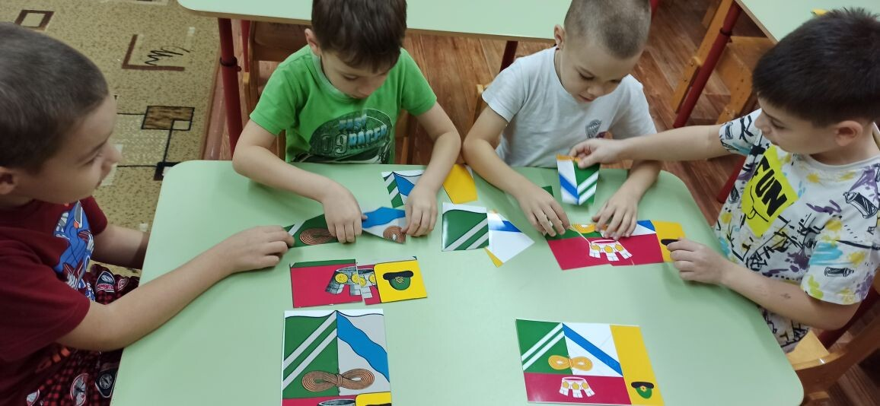
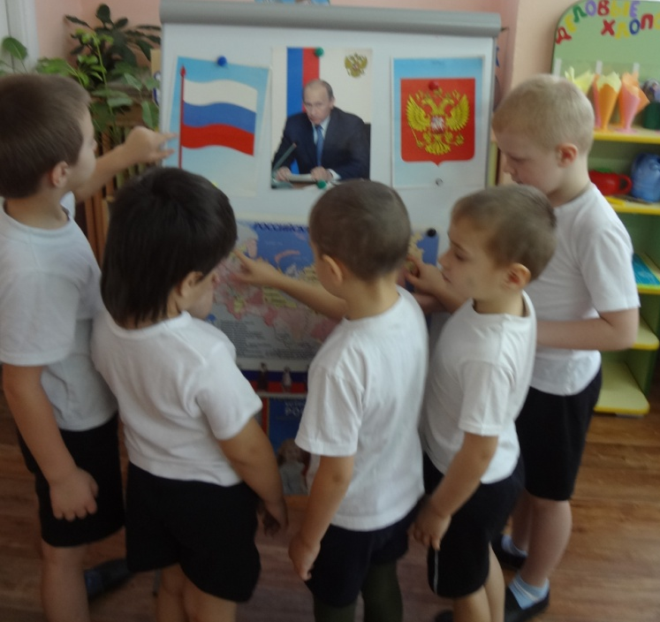
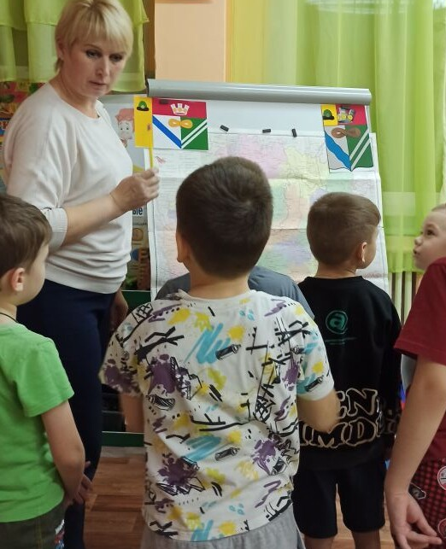
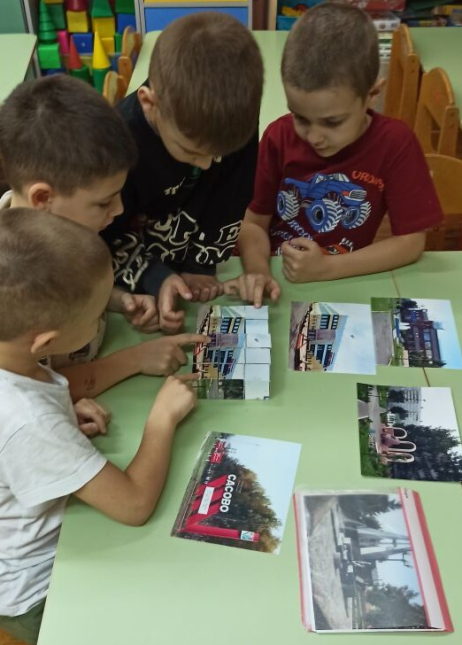
Реализация проекта.

Slide 5
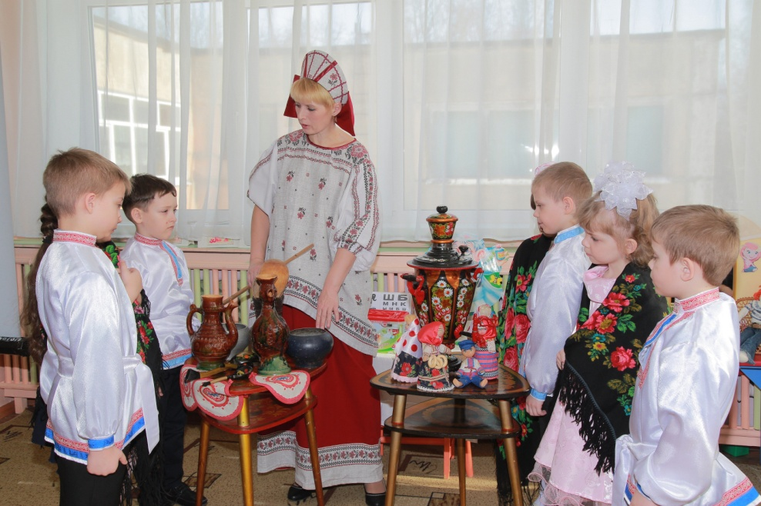
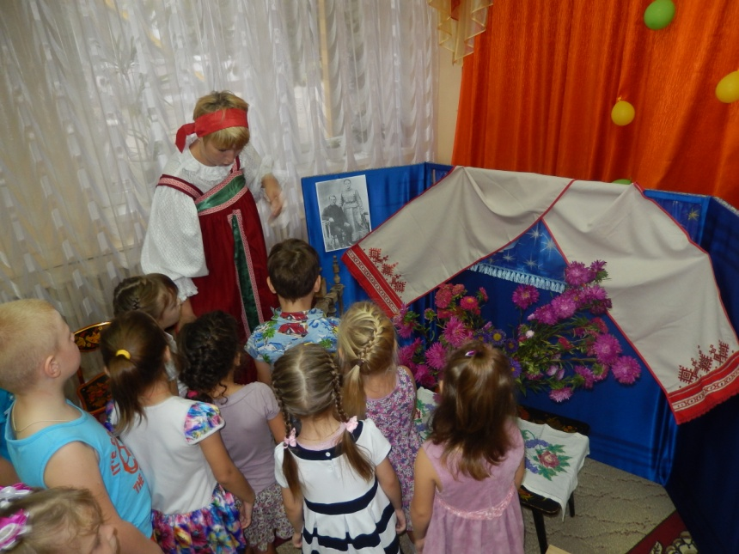
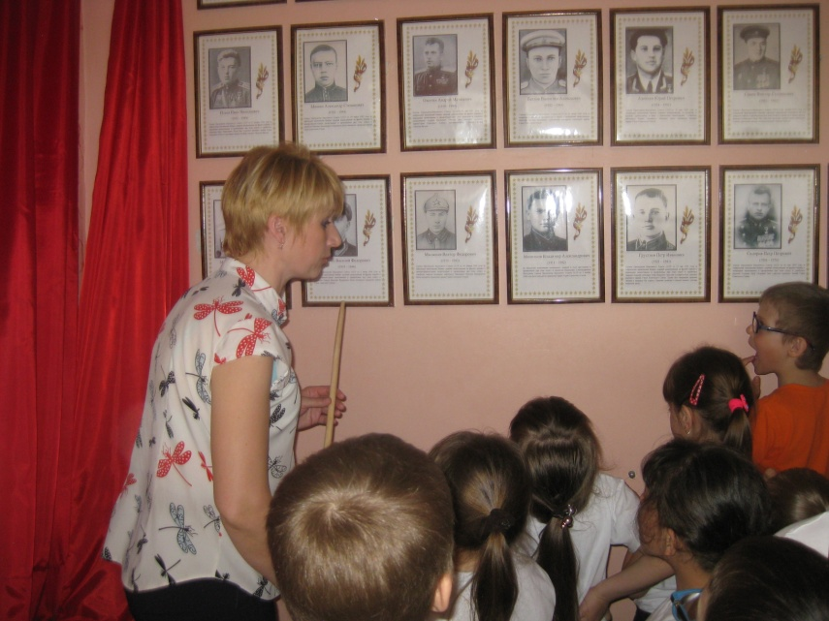

Slide 6
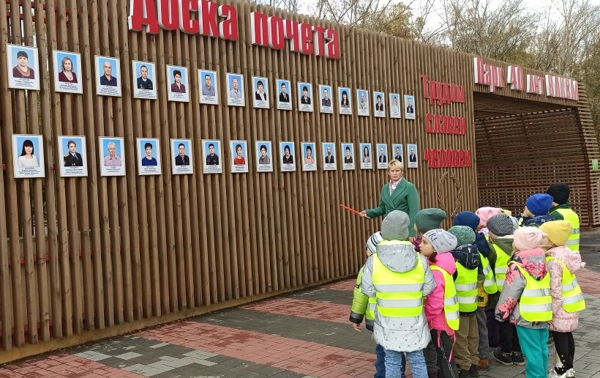
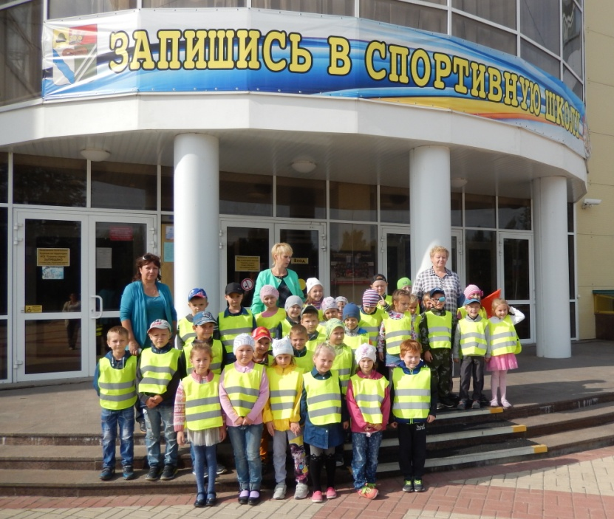
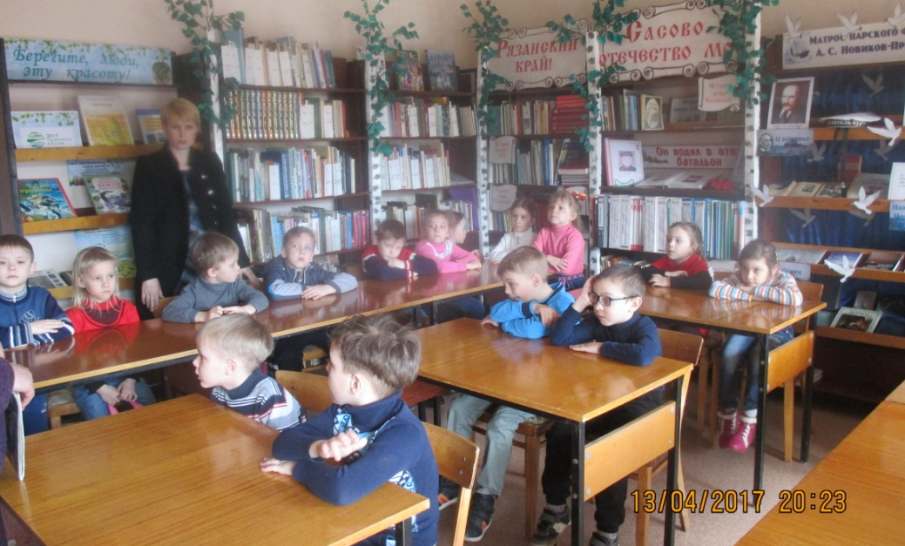

Slide 7
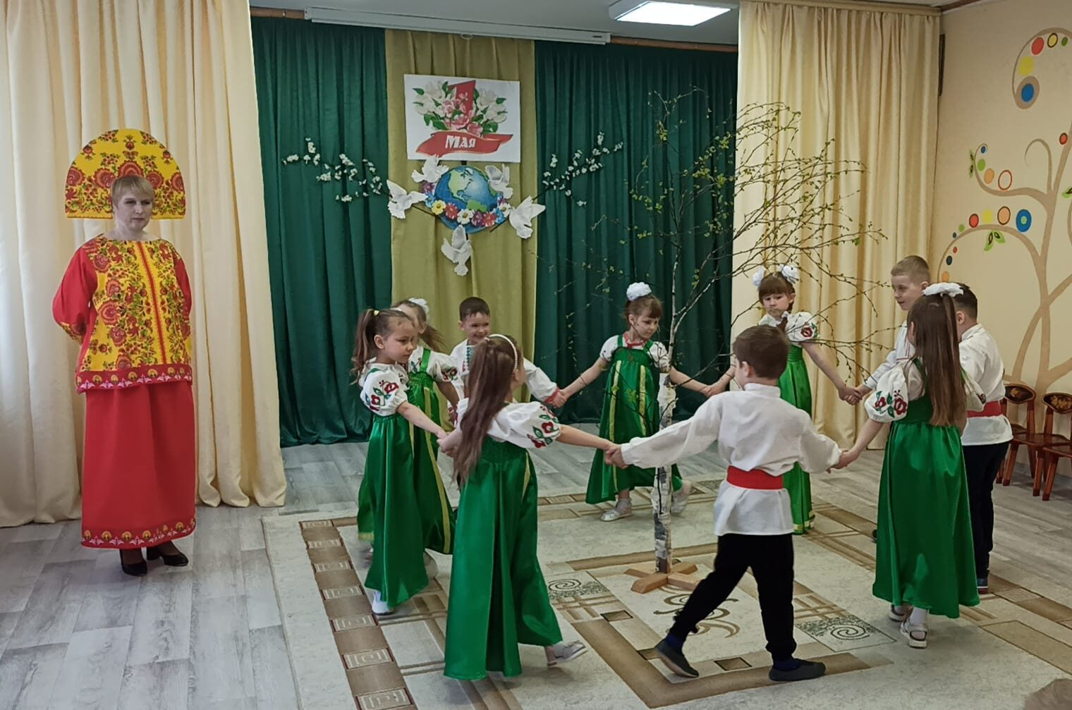
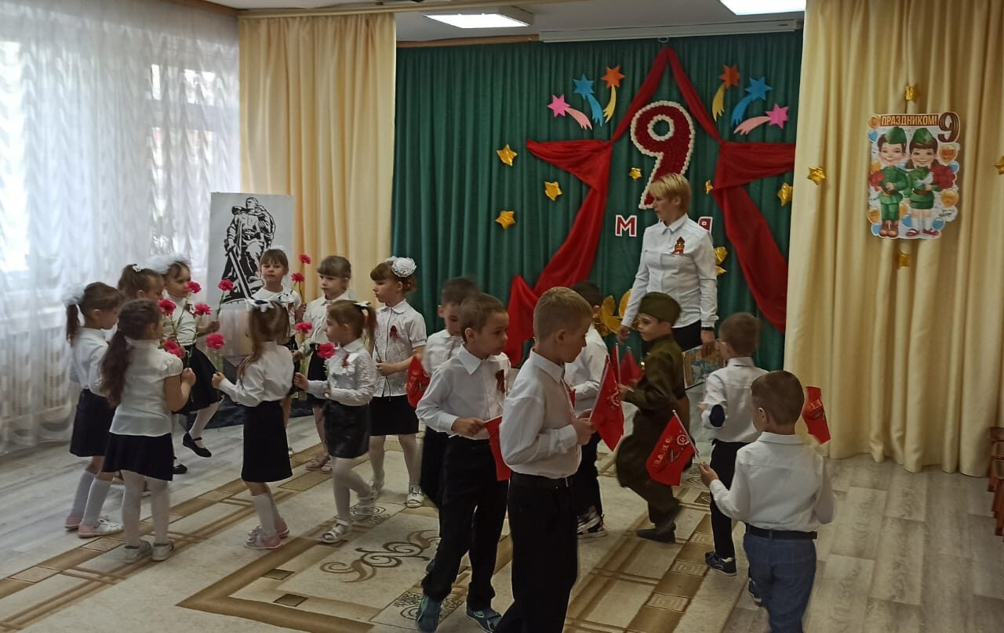
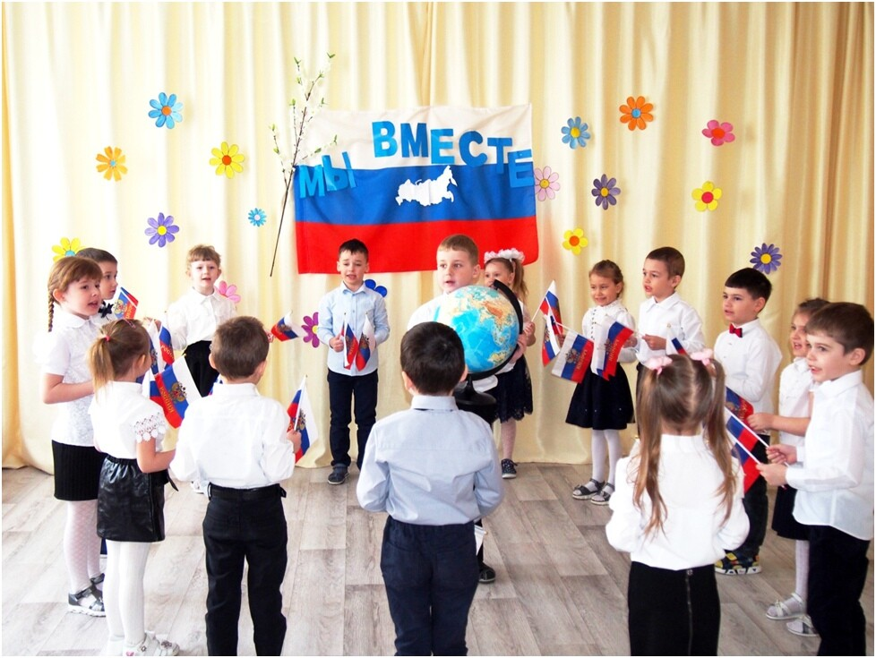
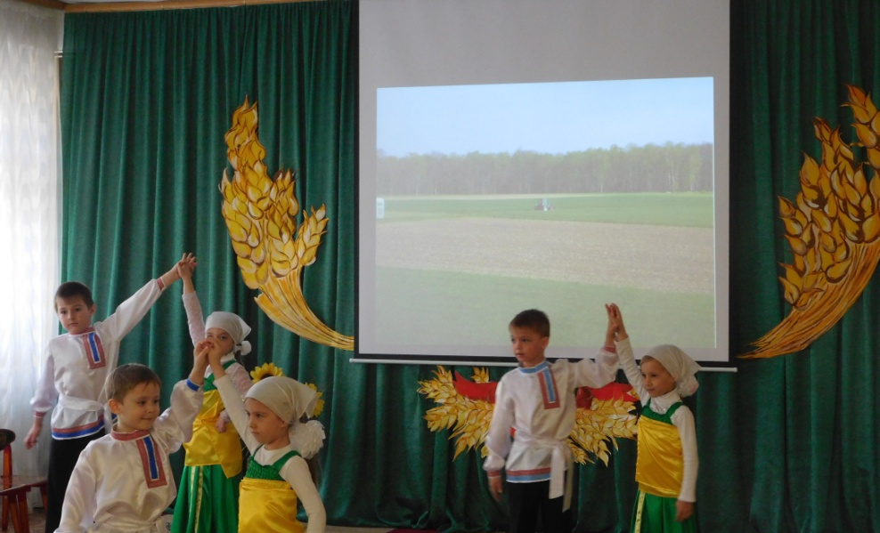

Slide 8
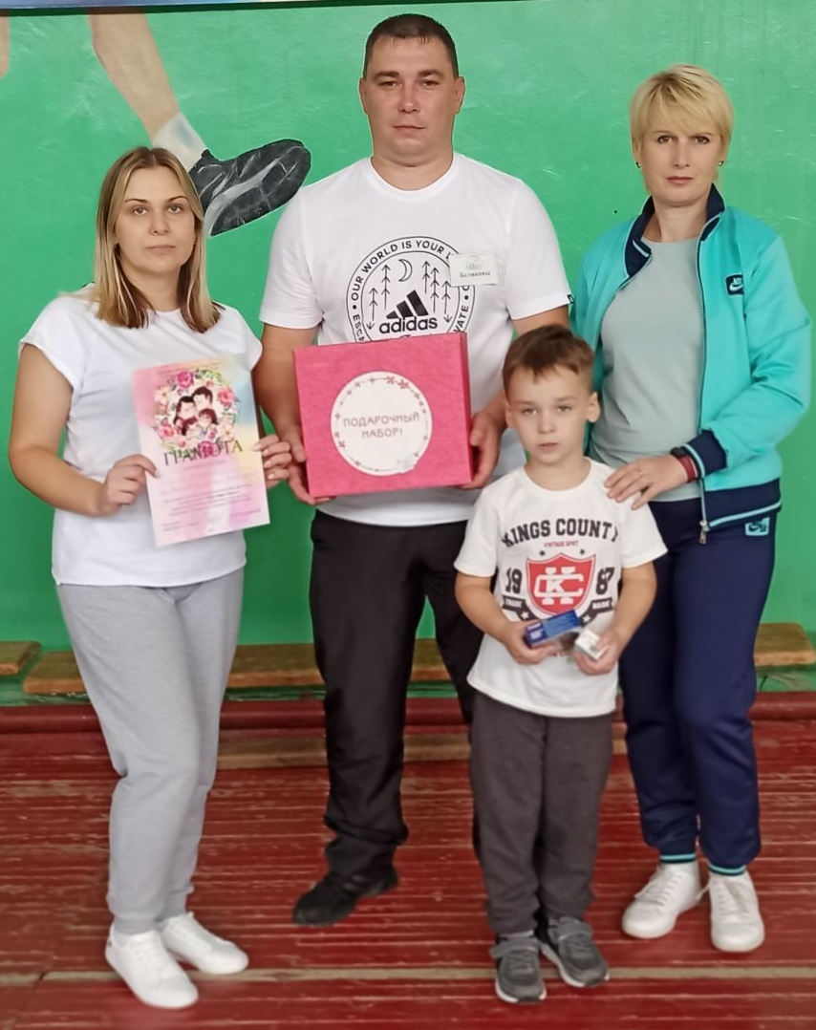
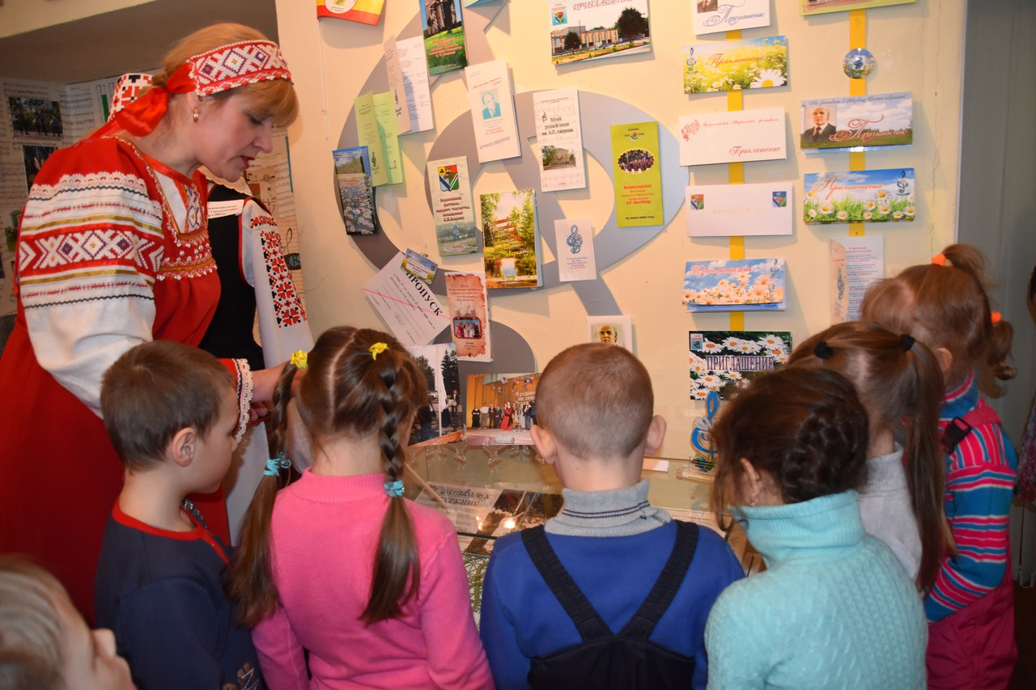

Slide 9
Вывод.
Всё вышеизложенное позволяет сделать вывод: построение образовательного процесса на основе материалов об истории Сасова помогает решить следующие задачи: формировать любовь к родному краю и интерес к прошлому; развивать эмоционально-ценностное отношение к семье, дому, улице, краю, стране; воспитывать бережное отношение к месту, где появился на свет; формировать умение ориентироваться в ближайшем природном и культурном окружении и отражать это в своей деятельности.

